Slide 1
О реализации Антикоррупционной стратегии РК на 2015-2025 годы
в рамках проекта
«Университет вне коррупции»
О реализации в КазНУ им. Аль-Фараби проекта «Университет вне коррупции»
Проректор КазНУ
Шолпан Джаманбалаева
Алматы 2017

Slide 2
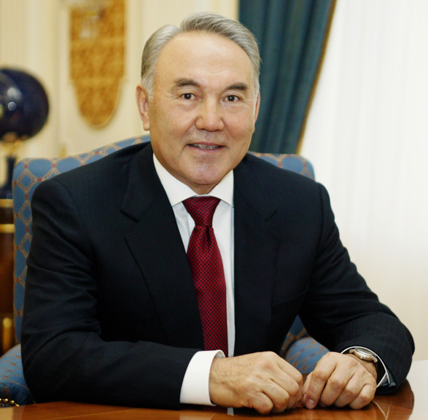
«Государство и общество должны единым фронтом выступить против коррупции.
Коррупция – не просто правонарушение. Она подрывает веру в эффективность государства и является прямой угрозой национальной безопасности».
Н.Назарбаев

Slide 3
Указом Президента Республики Казахстан
от 26 декабря 2014 года № 986 утверждена
АНТИКОРРУПЦИОННАЯ СТРАТЕГИЯ
РЕСПУБЛИКИ КАЗАХСТАН
НА 2015-2025 ГОДЫ

Slide 4
Антикоррупционная стратегия РК
Цель:
Повышение эффективности антикоррупционной политики государства, вовлечение в антикоррупционное движение всего общества путем создания атмосферы «нулевой» терпимости к коррупции и снижение ее уровня
Целевые индикаторы:
Качество государственных услуг
Доверие общества социальным институтам
Уровень правовой культуры населения
Повышение авторитета страны в международном сообществе и улучшение соответствующих рейтингов

Slide 5
Факторы, способствующие росту коррупционных проявлений
Недостаточная прозрачность при принятии решений
Избыточная бюрократия, административные барьеры
Прямой контакт должностных лиц с населением при оказании услуг
Злоупотребление должностными полномочиями
Отсутствие системности в профилактической работе
Недостаточный уровень оплаты отдельных категорий служащих

Slide 6
Проект КазНУ им. Аль-Фараби «Университет вне коррупции» (реализуется с 2011 года)
Цель проекта:
внедрение в КазНУ им. Аль-Фараби системы мер по устранению условий для коррупционных явлений и создание социальной среды, нетерпимой к коррупции
Методологическая основа проекта: социальное партнерство
Главный принцип: комплексность и системность

Slide 7
Ключевые задачи проекта «Университет вне коррупции»:
выявление и устранение причин и условий, которые могут породить коррупцию в вузе;
внедрение эффективных антикоррупционных технологий и механизмов;
ведение целенаправленной работы по обеспечению общественного понимания опасности коррупции и ее последствий;
вовлечение студентов и преподавателей на основе социального партнерства в процесс предотвращения коррупции;
воспитание в студенческой среде патриотизма и активной гражданской позиции,
развитие сотрудничества с госорганами по проблемам преодоления коррупционных проявлений в обществе;
осуществление мониторинга результативности антикорруп-ционной деятельности КазНУ

Slide 8
1. Антикоррупционные механизмы в системе менеджмента

Slide 9
УПРАВЛЕНИЕ, ОРИЕНТИРОВАННОЕ НА РЕЗУЛЬТАТ
Cистема рейтинговой оценки деятельности и оплата по результатам труда
Индикативный план вуза: основные задачи и показатели
Индикативный план факультетов
Индикативный план кафедр
Рейтинг Университета
Рейтинг факультетов
Рейтинг кафедр
Индивидуальный индикативный план преподавателей
Рейтинг преподавателей
Замещение должностей ППС,
зав.кафедрами и деканов факультете на основе рейтинга

Slide 10
Структура фонда оплаты труда
18%
82%

Slide 11
Благодаря управлению, ориентированному на результат:
Обеспечена прозрачность и открытость менеджмента университета;
Повысилась ответственность каждого участника за результат,
Реализуется прогрессивная кадровая политика
Внедрены ясные и конкретные критерии оценки труда
Внедрены механизмы поощрения профессионализма и высокой ответственности

Slide 13
Разработка и внедрение Кодекса корпоративной культуры преподавателей и сотрудников, Кодекса чести студента, Положения о преподавателе, Положение о студенте КазНУ

Slide 14
Внедрение механизма общественного контроля
Комиссии по этике
Укрепление моральных норм деятельности членов университетского сообщества
Контроль за соблюдением антикоррупционного законодательства, кодекса корпоративной культуры
Выработка мер общественного и дисциплинарного воздействия по фактам нарушения корпоративной этики

Slide 15
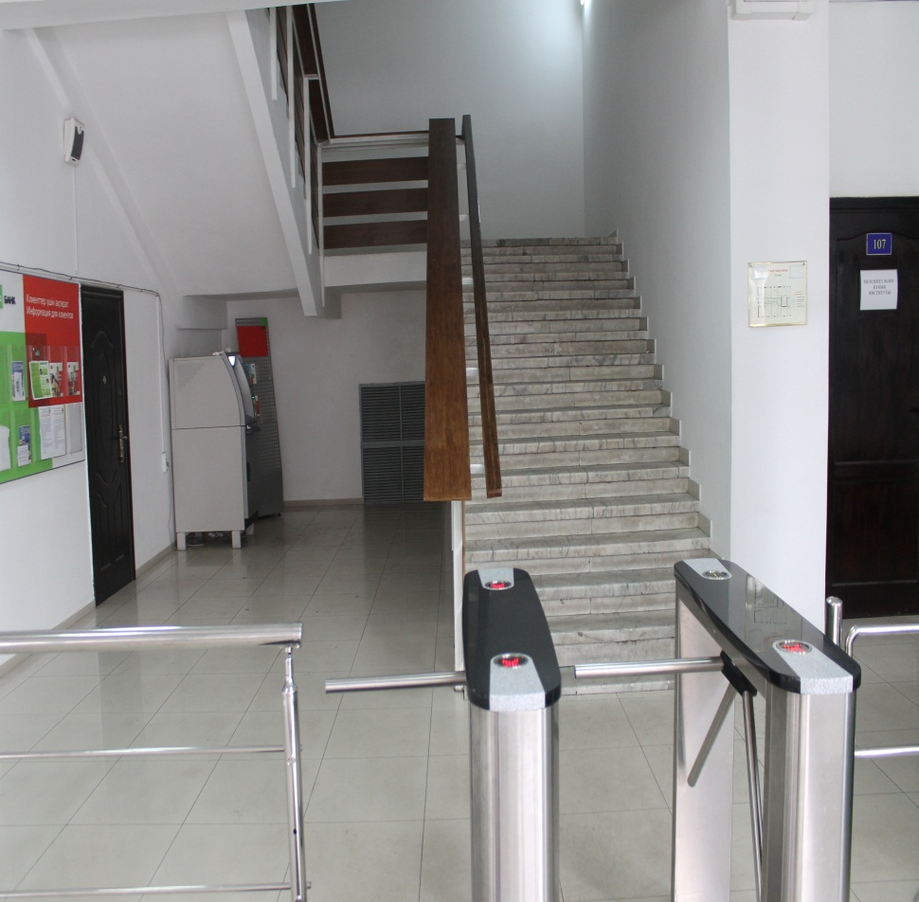
Перевод бизнес-процессов в цифровой формат
Внедрение информационно-программного комплекса УНИВЕР
Обеспечение прозрачности учебного, научного, воспитательного процесса, бюджетных процедур и в целом финансово-хозяйственной деятельности университета
Создание Центра ситуационного управления

Slide 16
Деятельность Центра ситуационного управления в свете антикоррупционной политики университета
Информатиза-ция и прозрач-ность форм отчетностей, функциониро-вание аналитической программы Power BI
Организация акции
«Чистая сессия»,
мониторинг нарушений на экзаменах
Центр ситуационного управления
Работа «Горячей линии» Контакт-центра, анализ входящей информации на факты коррупции
Работа службы комплексной системы безопасности и оперативного реагирования по выявлению фактов коррупции

Slide 17
2. Антикоррупционные технологии в учебном процессе

Slide 18
Система «UNIVER»:
Индивидуальная авторизация преподавателей, сотрудников и студентов с ограничением прав доступа.
Электронный журнал посещений, успеваемости, электронные ведомости
Ограничение сроков проставления баллов в журнал и оценок в ведомости для преподавателей
Отчеты по подозрительным проставлениям в журнал посещений/успеваемости
Генерация экзаменационных билетов, QR-коды с информацией о распечатке сгенерированных билетов
Шифрование экзаменационных работ
Онлайн-тестирование
Система «Антиплагиат»
Система учета нарушений преподавателей
Рейтинг ППС

Slide 19
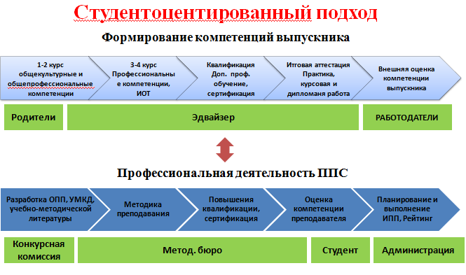
Методы оценки достижений студентов, основанные на компетентностном подходе
Переориентация на студентоцентрированный подход, основанный на смещении акцента с преподавателя на обучающегося: с того,
что преподается на то, что изучается; с того, что хочет и может дать преподаватель на то, что необходимо в будущей профессии.

Slide 20
Новый формат экзаменационной сессии:
Изменен подход к содержанию экзаменационных вопросов: в них включены компетентностно-ориентированные задания, которые выявляют сформированность и системность теоретических знаний, умение оперировать ими, критически оценивать и делать выводы и применять полученные знания для решения практических задач.
Экзамены проводятся в письменной и тестовой формах.
В целях объективной проверки экзаменационных работ введена практика создания независимых комиссий из числа ведущих профессоров, без привлечения преподавателей проводивших занятия.
Используется технология видеофиксации и мониторинга, в онлайн-режиме выявляются нарушения правил сдачи экзаменов.
Данные меры позволили исключить субъективный фактор в оценке знаний студентов

Slide 21
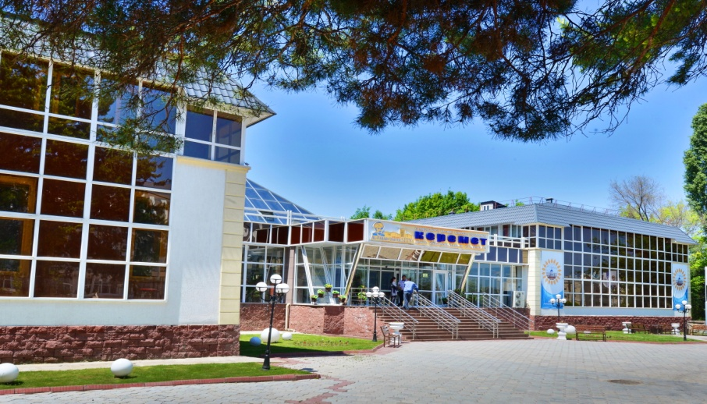
Центр обслуживания студентов «Керемет» КазНУ им.аль-Фараби

Slide 22
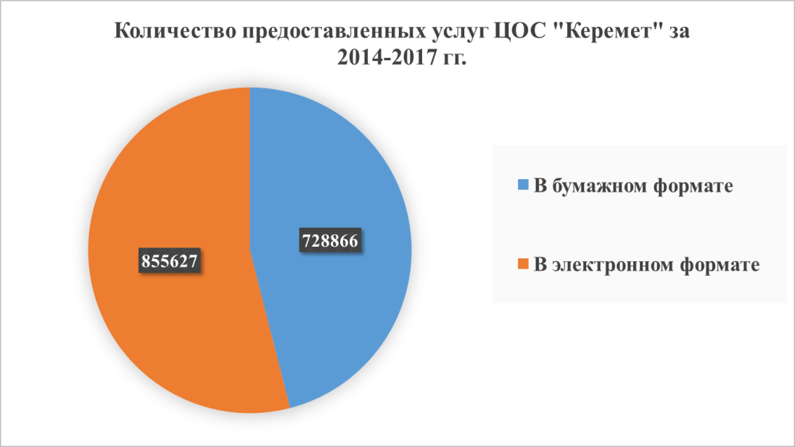
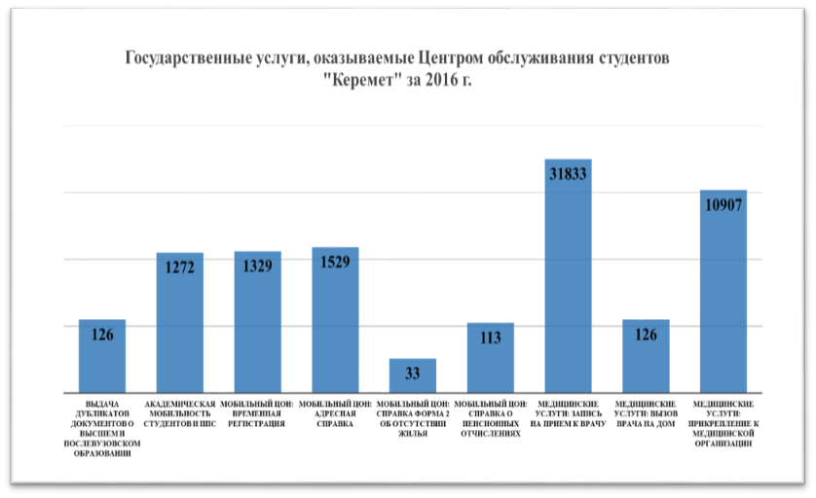
Центр обслуживания студентов «Керемет» КазНУ им.аль-Фараби
Статистические данные оказанных услуг ЦОС «Керемет»

Slide 23
Создание ЦОС «Керемет» позволило:
устранить бюрократические барьеры и коррупциогенные риски в системе взаимодействия «университет – студент»;
значительно повысить эффективность и оперативность решения проблем студенчества;
поднять на принципиально новый уровень качество услуг;
оптимизировать бизнес-процессы и снизить трудоемкость работы персонала;
решить задачу снижения времени и экономических расходов, затрачиваемых обучающимися на получение социально-значимых услуг.

Slide 24
3. Обеспечение обратной связи
Создание единого call-центра с «горячей линией»
Блог Ректора на сайте КазНУ http://blog.kaznu.kz/questions.php
Проведение социологического мониторинга
Анализ информации в социальных сетях

Slide 25
Опросы Центра социологических исследований и социального инжиниринга КазНУ :
«Преподаватель глазами студентов»
«Преподаватель глазами коллег»
«Куратор-эдвайзер глазами студентов»
«Университет глазами выпускника»
«Чистая сессия»
«Социальное самочувствие студентов»
«Качество образовательного процесса»

Slide 26
3. Воспитание социально- активного студента

Slide 27
КазНУ разработал и внедряет модель «Al-Farabi University smart city».

Slide 28
Al –Farabi University Smartcity
«Точка роста» нового мировоззрения
«Точка роста» инновационной экономики
Инновационно-инфраструктурная платформа
Духовно-нравственная, интеллектуальная платформа
28

Slide 29
Совместный проект КазНУ им. аль-Фараби с Альянсом цивилизаций ООН
«Формирование граждан добродетельного общества»

Slide 30
Формирование антикоррупционной культуры
Развитие антикоррупционного образования,
Внедрение проектного подхода в воспитательной работе
Реализация программы социального партнерства

Slide 31
Программа социального партнерства со студенческими организациями
Участие студентов в работе комиссий, советов
Оценка качества образовательного процесса
Участие в процедуре заселения и выселения из общежитий
Реализация социально-значимых инициатив
Контроль и поддержание правопорядка
Организация клубов, кружков и иных форм досуга

Slide 32
Проект КазНУ им. Аль-Фараби
«УНИВЕРСИТЕТ ВНЕ КОРРУПЦИИ»

